Slide 1
Desarrollo Web entorno cliente
React

Slide 2
Ejer para entregar.
Realiza una aplicación para listar, agregar y eliminar tareas.
Tendremos un formulario que permite agregar tareas, con los datos:
Título
Responsable
Descripción
Prioridad
Un botón para guardarla
Una vez añadida cada tarea, se podrán eliminar la que se desee con el botón “Borrar” de cada una.
En la parte superior a la izquierda, tenemos el título de nuestra aplicación y un contador con el número de tareas.

Slide 3
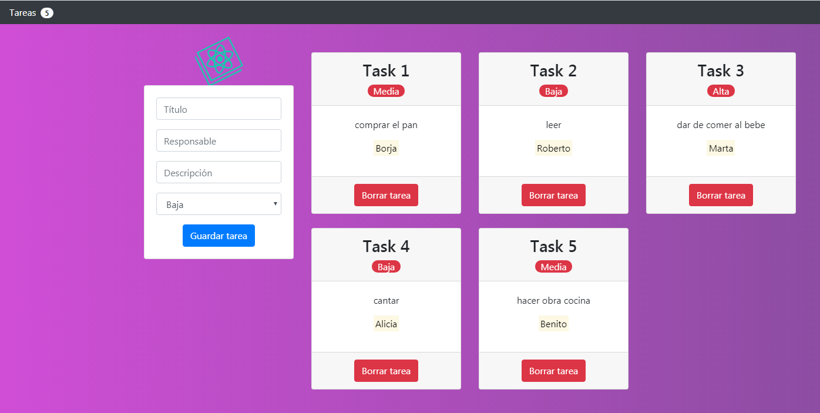

Slide 4
Posibilidad:
Utilizar Bootstrap → por ejemplo para las tarjetas
Crear un archivo .json para simular diferentes tareas (como si los datos se cogieran de un servidor remoto). Este archivo tendría un array de tareas.
En el caso de utilizar un .json donde añadiremos algunas tareas para empezar a trabajar, hay que tener en cuenta que si borramos (algunas predefinidas en el .json) o añadimos alguna, al refrescar la página volverán a aparecer las tareas que figuran en el archivo. Los datos no se almacenan en el navegador, si no en el servidor, pero es una forma de simular la obtención de los datos.

Slide 5

Genius Steve Jobs vs Bill Gates History Tv 18 (45’ sin sub)
https://www.youtube.com/watch?v=s4bmANFO-kg
Top 4 Programming Languages To Learn In 2020
https://www.youtube.com/watch?v=saEkj-GPN3o
Unboxing projector min (10’)
https://www.youtube.com/watch?v=BK5DYDN5oP8
YouTube

Slide 6


